Slide 1


MARGE et RENTABILITE
Notes:
Bonjour,
Ce module aborde la notion de marge et de seuil de rentabilité

Slide 2
Rentabilité d’une prestation de transport - Marge
En considérant les caractéristiques des charges propres à chaque transport, le prix de vente sera calculé en fonction du coût de revient prévisionnel «d’une prestation de transport».
Ainsi la différence entre le coût de revient prévisionnel et le prix de vente constitue la marge
C.R
Marge
Ou
PV = C rvt + M*
PV
Marge escomptée commerciale et Marge d’exploitation : différence**
Notes:
S : *Le prix de vente est le cout de revient plus la marge.
**Il existe 2 marges celle escomptée commerciale et celle d’exploitation. Lorsqu’un commercial fait un prix il ne peut pas savoir dans quelles conditions d’exploitation la prestation sera effectuée;
La marge escomptée commerciale est fixée par la direction commerciale. La marge d’exploitation est le résultat obtenu à la fin du solde intermédiaire de gestion avec le resultat d’exploitation. Il peut aussi être calculé à la fin en prenant en compte l’ensemble des coûts dépensés pour la prestation.

Slide 3
Marge
Le coût de revient nous permet de déterminer
le prix de vente (H.T) grâce à la marge*
Charges variables
Total charges fixes
Coût de revient + Marge
Prix de vente
Notes:
S : * la marge permet à l’entreprise d’être toujours en activité car sans bénéfice, l’entreprise n’est pas viable. on parle bien là de marge escomptée commerciale.

Slide 4
Que finance la marge ?
Impôts sur les bénéfices
Dividendes
Rémunération du chef d’entreprise ( si travailleur non salarié)
Investissements
Participation des salariés
Aléas (amendes, accidents)
Elle doit tenir compte aussi de la politique commerciale, du marché et des clients*
Notes:
S : *Il ne faut donc pas confondre chiffre d’affaires et marge. Rien ne sert d’avoir du chiffre d’affaires sans faire de marge. C’est de la vente à perte.

Slide 5
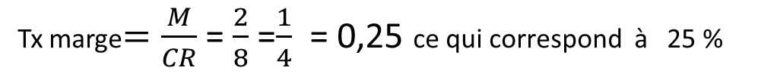
Taux de marge & Taux de marque
Les deux sont calculés à partir de la marge
Le taux de marge est un pourcentage du coût de revient
Le taux de marque ou de rendement est un
pourcentage du prix de vente
PV
10 €
Marge 2 €
PV
10 €
Marge 2 €
CR 8 €
CR 8 €
Tx marge$=\frac{M}{CR}$ = $\frac{2}{8}$ =$\frac{1}{4}$ = 0,25 ce qui correspond à 25 %
Tx marque$=\frac{M}{PV}$ = $\frac{2}{10}$ = $\frac{1}{5}$ =0,2 ce qui correspond à 20 %
Mon client me donne 10 € pour cette prestation. J’ai un coût de revient de 8 €, mon taux de marge est de 25 %.
Mon client me donne 10 € pour cette prestation. J’ai un coût de revient de 8 €, mon taux de marque est de 20 %.*
**Le taux de rendement est un indicateur de rentabilité financière de produits qui s’apparente au taux de marque
Notes:
S: *Important pour la vérification de vos calculs , le taux de marque sera TOUJOURS inférieur au taux de marge.
S. **Le taux de rendement est un indicateur de rentabilité financière qui s’apparente au taux de marque

Slide 6
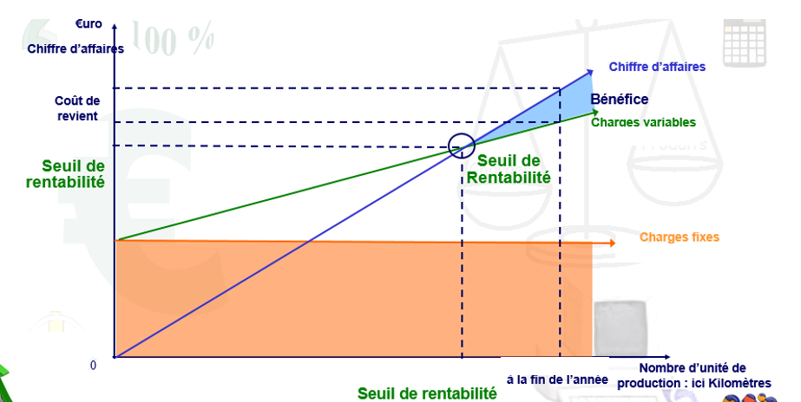
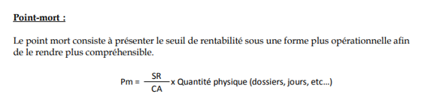
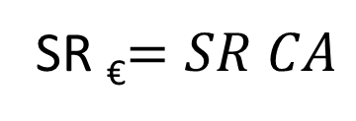
Le seuil de rentabilité : explication graphique
Le seuil de rentabilité est le chiffre d’affaire pour lequel l’entreprise ne fait ni perte, ni bénéfice brut ;
Il est appelé le chiffre d’affaires critique ou point mort
SR* _{k}
SR €$=SR CA$
Notes:
S: Le seuil de rentabilité va permettre au manager de réagir rapidement sur les différents couts afin d’avoir une vision sur le résultat de son entreprise. Voici une représentation graphique du seuil de rentabilité. C’est la croisée entre les couts (fixes et variables) (la courbe verte ) et le chiffre d’affaires (la courbe bleue ) A partir d’un certain C A, l’entreprise gagne de l’argent.
*Le seuil de rentabilité peut être exprimé : en kilomètre ,c’est le S R K
En euros : c’est le S R CA ou S R euros
Fin de diapo : Comme indiqué , il peut aussi être exprimé de manière plus opérationnelle en nombre de dossiers, de jour.

Slide 7
Utilité
c’est un outil de gestion, qui permet de réajuster son prix de vente le cas échéant ;
identifier le plus rapidement possible les dérives ;
CA
Km
Coût de revient
Coûts fixes
Coûts variables
Tk
Pour le calcul certains éléments sont incontournables.
Notes:
S : l’utilité du seuil de rentabilité et les éléments permettant de le calculer comme vous le verrez dans les diapositives suivantes.

Slide 8
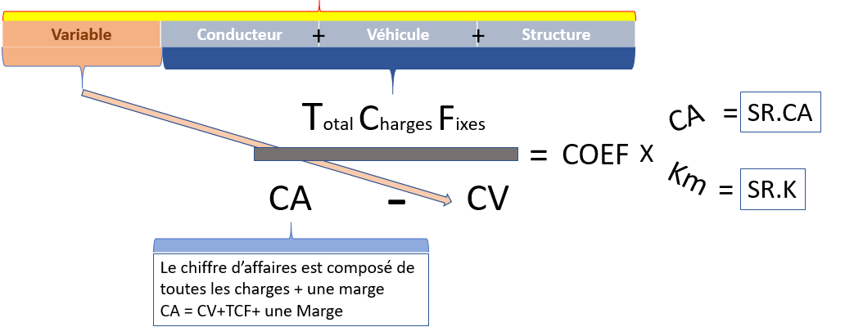
méthode de calcul du seuil de rentabilité par le coefficient
Total des CHARGES du coût de revient
Notes:
S : 2 méthodes vous sont proposées. Elles dépendent des éléments en votre possession.
si vous connaissez votre chiffre d’affaires, les charges variables et fixes, vous utiliserez cette méthode.
Le S R euros ou S R CA est le seuil de rentabilité exprimé en euros ou en chiffre d’affaires.
ici la méthode de calcul du seuil de rentabilité par le coefficient.
Le S R K est le seuil exprimé en kilomètres. Au delà de ces kms, votre entreprise gagne de l’argent.

Slide 9
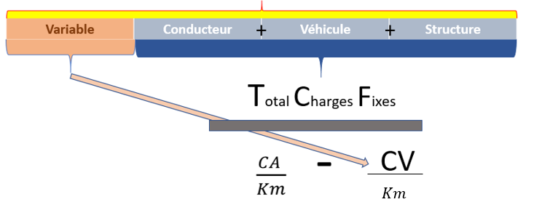
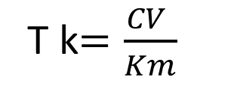
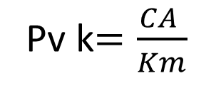
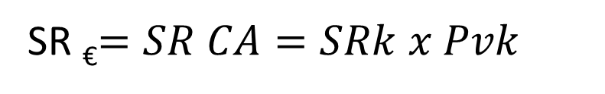

méthode de calcul du seuil de rentabilité par la marge sur cout variable
SR _{k}$=\frac{TCF }{\left(Pvk −Tk\right)}$
Total des CHARGES du coût de revient
2 nouvelles notions Pvk et Tk*
Pv k$=\frac{CA }{Km}$
T k$=\frac{CV }{Km}$
SR €$=SR CA=SRk x Pvk$
Notes:
S : La méthode de calcul par la marge sur cout variable
*2 nouvelles notions celles de P v k prix de vente kilométrique et T k terme kilométrique apparaissent avec les formules ci-dessus.
Le S R euros ou S R CA est le seuil de rentabilité exprimé en euros ou en chiffre d’affaires. En effet quand vous avez atteint ce chiffre d’affaires, le Chiffre d’affaires supplémentaire n’est pas que du bénéfice, puisque les coûts variables continuent de progresser.

Slide 10
Activité : à partir des données suivantes, retrouver les seuils de rentabilité par l’une des 2 méthodes
Chiffre d’affaires : inconnu
Coûts variables : inconnu
Coûts fixes : 60756 €
Pvk : 0,91 €
Tk : 0,30 €
proposition
90636 €
66765 €
60755 €
29880 €
-29880 €
202520 €
-202520 €
proposition
60756 km
66765 km
99600 km
69040 km

Slide 11
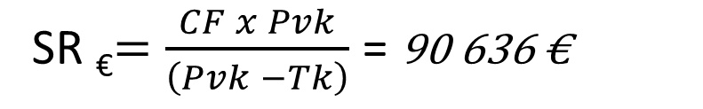
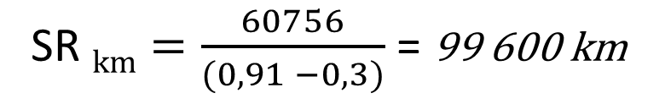
Corrigé de l’ Activité : à partir des données suivantes, retrouver les seuils de rentabilité par l’une des 2 méthodes
Coûts variables : inconnu
Coûts fixes : 60756 €
Pvk : 0,91 €
Tk : 0,30 €
Chiffre d’affaires : inconnu
Comme on connait CF, Tk et Pvk, on utilise la méthode de la marge sur cout variable
Corrigé
SR €$=\frac{CF x Pvk}{\left(Pvk −Tk\right)}$ = 90 636 €
SR$km=\frac{60756}{(0,91 −0,3)}$ = 99 600 km
Notes:
S : Corrigé de l’ Activité : à partir des données suivantes, retrouver les seuils de rentabilité par l’une des 2 méthodes

Slide 12
Activité : à partir des calculs de la diapositive précédente, et du graphe, associez les chiffres proposés à la description, sachant que le nombre de km effectués est de 120 000.
Nombre proposé | Description
99600 | SR en kilomètre
120000 | Km effectué
60756 | Coûts fixes
109200 | Chiffre d’affaires
90636 | Seuil de rentabilité en €
12000 | Erreur de lecture km (leurre)
24756 | Coût fixe – coût variable
96756 | Coût de revient
36000 | Coûts variables
66764 | Erreur de parenthèses dans la formule du Sr€
Notes:
S : Activité : à partir des calculs de la diapositive précédente, des informations suivantes et du graphe, associez les chiffres proposés à la description; le nombre de km réalisé à la fin de l’année est de 120 000.

Slide 13
Corrigé de l’Activité avec analyse des erreurs possibles
proposition
90636 €
66765 € erreur de parenthèse
60755 € erreur de priorité de calcul
29880 € erreur de Pvk au numérateur
-29880 € inversion de Pvk et Tk
202520 € simplification par Pvk ou séparation de la fraction en 2 parties
-202520 € simplification par pvk et incompréhension CA
proposition
60756 km erreur de compréhension des méthodes
66765 km erreur de parenthèse
99600 km
69040 km erreur de virgule sur le 0,3 (0,03)
Corrigé
Notes:
S : Corrigé de l’Activité avec analyse des erreurs possibles

